Slide 1
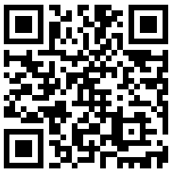
LINK DE REGISTRO
https://forms.gle/nDaNqg5XVPAPnpgbA

Slide 2
SECRETARÍA DE LA CONTRALORÍA
Coordinación General de Transparencia, Acceso a la información Pública y protección de Datos Personales
TRANSPARENCIA ,
ACCESO A LA INFORMACIÓN
Y
PROTECCIÓN DE DATOS PERSONALES

Slide 3
Valores y fines constitucionales | Dignidad, libertad, igualdad, justicia, etc.
⬇ ⬆
Sociedad democrática | Rendición de cuentas, Que la sociedad civil pueda controlar las acciones del gobierno
⬇ ⬆
Opinión pública | Crítica, plural e informada Requiere garantía de información libre, plural y oportuna
⬇ ⬆
Libertad de expresión y Libertad de información (prensa) | Expresión (hablar, escribir) ⬄ Difusión (transmitir usando cualquier medio) Manifestación (libre y responsable) de ideas 6º 1er párrafo Buscar, recibir y difundir información, ideas, opiniones, creencias, críticas Réplica (derecho de) Doble dimensión individual (manifestar) y colectiva o social (recibir y conocer) Medios, deben ser instrumentos útiles, eficaces, que promocionen debate
⬇ ⬆
Derecho a la información | Disponible y libre acceso a información plural y oportuna Derecho social para debate y sociedad democrática / Derecho subjetivo Garantía institucional / Bien jurídico / Individual y público, veraz, universal
⬇ ⬆
Derecho de acceso a la información pública | Es indispensable que las autoridades estatales se rijan por el principio de máxima divulgación, basado en la presunción de que toda información es accesible, sujeto a un sistema restringido de excepciones, caso Claude Reyes CorteIDH
La transparencia y el acceso a la información juegan un papel esencial en la construcción de gobiernos más abiertos al escrutinio público, capaces de fomentar una participación creciente de la sociedad en el diseño y evaluación de las políticas públicas y por lo tanto de una mayor rendición de cuentas

Slide 4
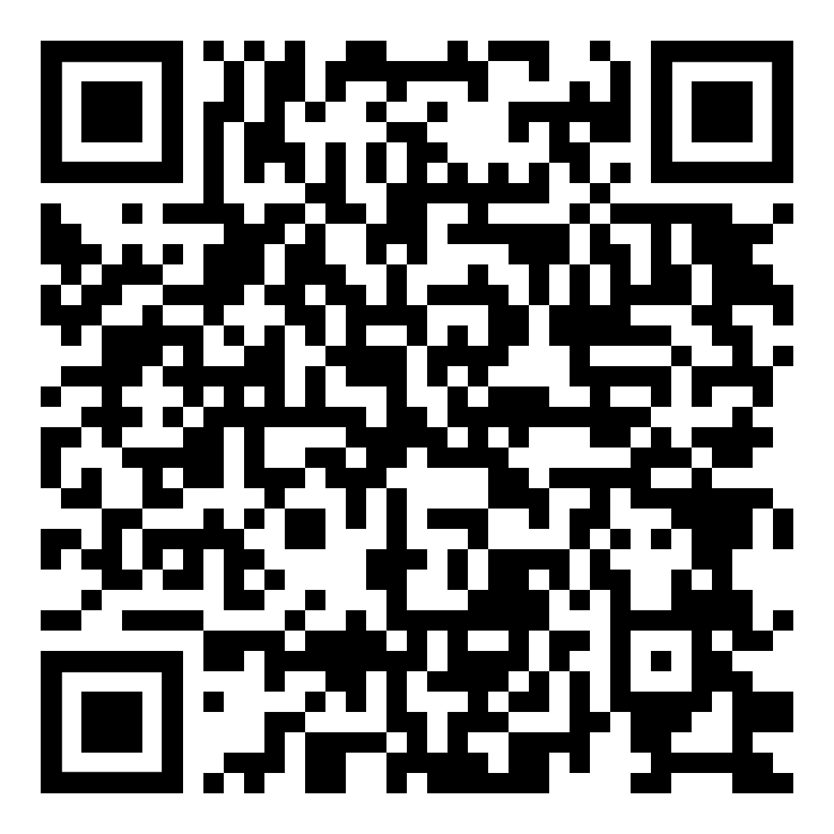
Son sujetos obligados a transparentar y permitir el acceso a su información y proteger los datos personales que obren en su poder:
Cualquier autoridad, entidad, órgano y organismo de los Poderes Ejecutivo, Legislativo y Judicial,
Órganos autónomos
Partidos políticos,
Fideicomisos y fondos públicos, así como
Cualquier persona física, moral o sindicato que reciba y ejerza recursos públicos o realice actos de autoridad en los ámbitos federal, de las Entidades Federativas y municipal.
SUJETOS OBLIGADOS
ART. 52 de la LEY DE TRANSPARENCIA Y ACCESO A LA INFORMACIÓN PÚBLICA PARA EL ESTADO DE
QUINTANA ROO:
http://documentos.congresoqroo.gob.mx/leyes/L169-XVII-20230713-L1720230713089.pdf

Slide 5
La información en posesión del Estado es PÚBLICA, salvo excepciones expresas de la propia Ley;
La interpretación de la Ley deberá favorecer el principio de publicidad y la transparencia;
La entrega de la información no está condicionada a que se motive o justifique su uso, ni se requiere demostrar interés alguno;
Las dependencias y entidades sólo estarán obligadas a entregar documentos que correspondan a las facultades, competencias y funciones que los ordenamientos jurídicos aplicables otorgan a los sujetos obligados.
PRINCIPIOS BÁSICOS QUE ORIENTAN LA LEY

Slide 6



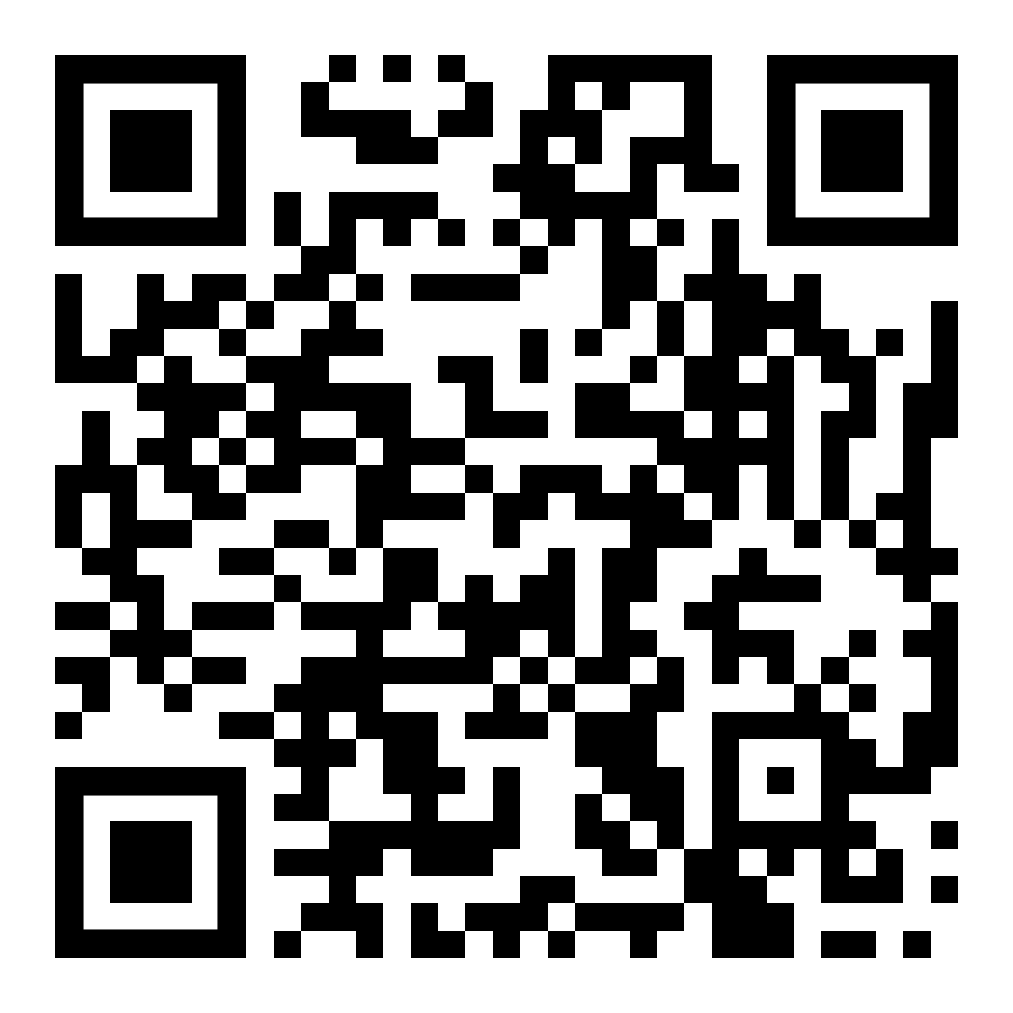
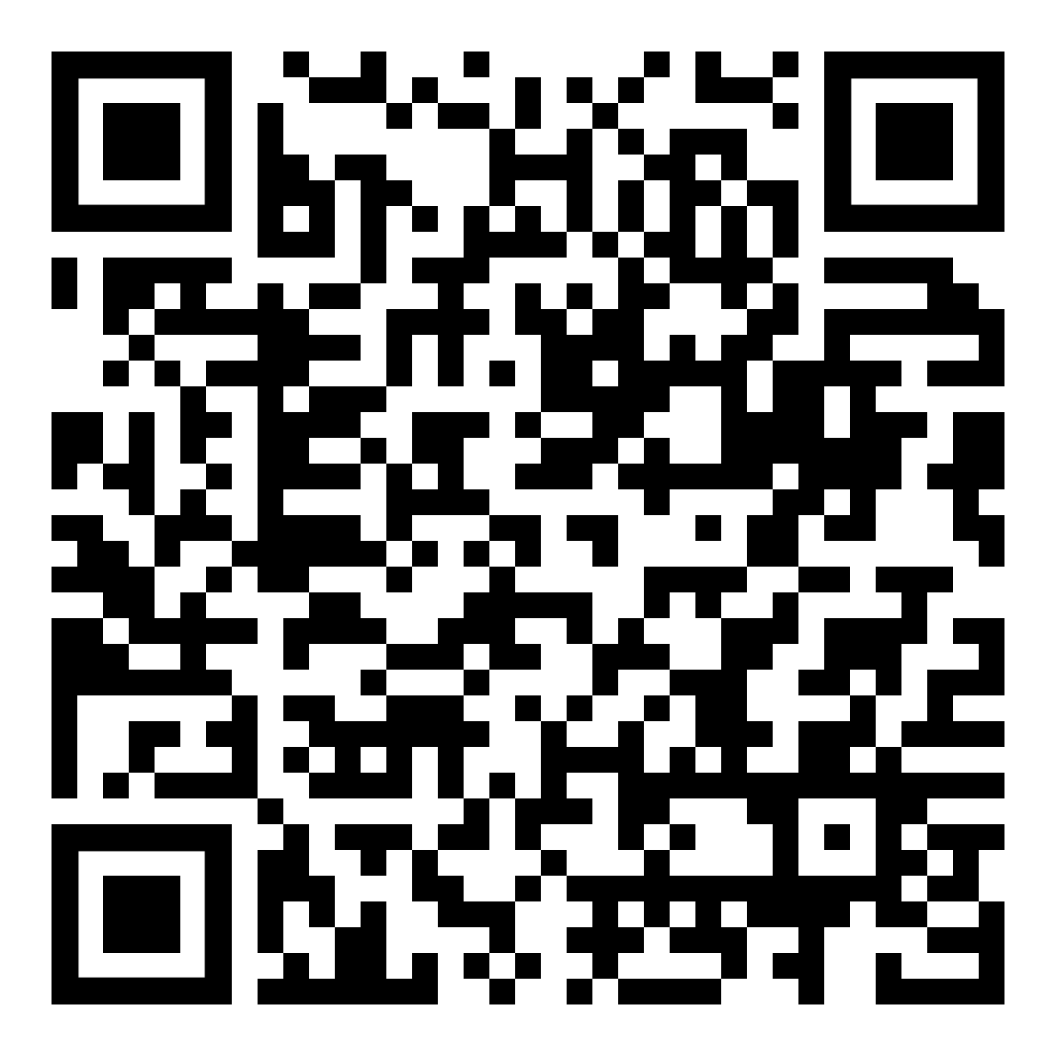



Un ciudadano o su representante puede presentar ante la Unidad de Transparencia
LEY GENERAL DE CONTABILIDAD GUBERNAMENTAL - TÍTULO V –
De la Transparencia y Difusión de la Información Financiera
Por Internet: Plataforma Nacional de Transparencia(PNT)
Unidad de Transparencia (UT)
Verbalmente
Denuncias por incumplimiento
A LAS OBLIGACIONES DE TRANSPARENCIA
https://preview.qroo.gob.mx/transparencia/denuncias-por-incumplimiento
Por escrito
Por correo electrónico
Por teléfono

Slide 7










PROCEDIMIENTO GENERAL
Solicitante
En la relación Estado-sociedad, la transparencia permite la evaluación ciudadana del desempeño gubernamental tanto en su conjunto como a nivel de cada dependencia.
Unidad de Transparencia
Unidad de Transparencia
Unidad Administrativas
Sujeto Obligado

Slide 8
Diagrama de Flujo para la Atención a Solicitudes de Información
SOLICITANTE
UNIDAD DE TRANSPARENCIA
UNIDAD ADMINISTRATIVA
Inicio
Día 1
Día 2 al 4
Recibe la solicitud y la analiza
Recibe la solicitud y realiza la búsqueda de la información
Presenta la solicitud
Remite a la unidad administrativa competente
Elabora la respuesta y la remite a la Unidad de Transparencia
Internet
E-mail
Personal
Día al 10
Teléfono
Día 4
Recibe la respuesta
Recibe y analiza la respuesta
Si esta conforme
No está conforme
Elabora la respuesta para su notificación
Presenta Recurso de Revisión ante la autoridad responsable o ante el IDAIP

Slide 9

PROCEDIMIENTO DE ACCESO A LA INFORMACIÓN
Los términos de las notificaciones previstas en esta Ley se computarán en días hábiles, y transcurrirán a partir del día siguiente al que se practiquen. La UT podrá notificar al particular:
Respuesta
10 Días
Ampliación del Plazo
10 Días
Notaria Incompetencia
3 Días
Prevención
10 Días
5 Días - 10 Días Desahogo
Competencia Parcial
3 Días
Información Inexistente
Artículo 152. Cuando la información requerida ya esté disponible al público en medios impresos, tales como libros, compendios, trípticos, registros públicos, en formatos
electrónicos disponibles en Internet o en cualquier otro medio, se le hará saber por el medio
requerido la fuente, el lugar y la forma en que puede consultar, reproducir o adquirir en un plazo no mayor a cinco días, contados a partir de la fecha de presentación de la solicitud.

Slide 10
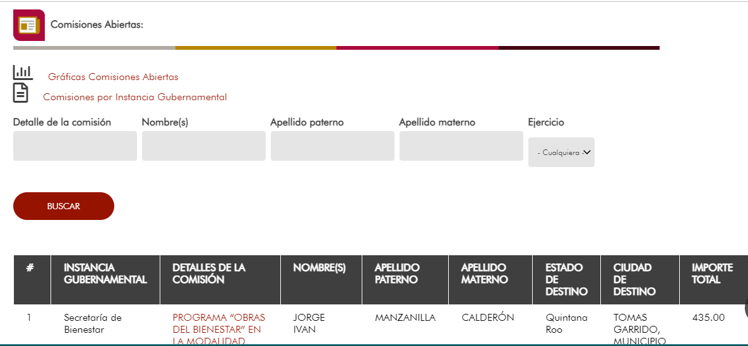
Artículo 151. Los sujetos obligados deberán otorgar acceso a los documentos que se encuentren en sus archivos o que estén obligados a documentar de acuerdo con sus facultades, competencias o funciones en el formato en que el solicitante manifieste, de entre aquellos formatos existentes, conforme a las características físicas de la información o del lugar donde se encuentre así lo permita.
La obligación de proporcionar información no comprende el procesamiento de la misma, ni el presentarla conforme al interés particular del solicitante, cuando sea materialmente imposible.
En el caso de que la información solicitada consista en bases de datos se deberá privilegiar la entrega de la misma en Formatos Abiertos.

Slide 11

CLASIFICACIÓN DE LA INFORMACIÓN
De Acceso Público:
Se parte de la premisa de que toda la información que posea el gobierno es pública, y los particulares tendrán acceso a la misma en los términos que ésta Ley señala, con excepción de la que se considere como reservada y confidencial.

Slide 12
¿Qué es clasificar la información?
Se trata de un proceso por medio del cual los sujetos obligados determinan que cierta información (o parte de ella) que obra en su poder, actualiza algún supuesto de reserva o confidencialidad establecido tanto en la Ley Estatal de Transparencia y Acceso a la Información Pública para el Estado de Quintana Roo (art. 121 LTAIPEQROO).
La clasificación de la información se llevará a cabo en el momento en que: I. Se reciba una solicitud de acceso a la información; II. Se determine mediante resolución del Comité de Transparencia, el órgano garante competente, o en cumplimiento a una sentencia del Poder Judicial; o (Fracción II modificada mediante Acuerdo del Consejo Nacional DOF 18 de noviembre de 2022) III. Se generen versiones públicas para dar cumplimiento a las obligaciones de transparencia previstas en la Ley General, la Ley Federal y las correspondientes de las entidades federativas.
Ley Estatal de Transparencia y Acceso a la Información Pública para el Estado de Quintana Roo:
http://documentos.congresoqroo.gob.mx/leyes/L169-XVII-20230713-L1720230713089.pdf

Slide 13
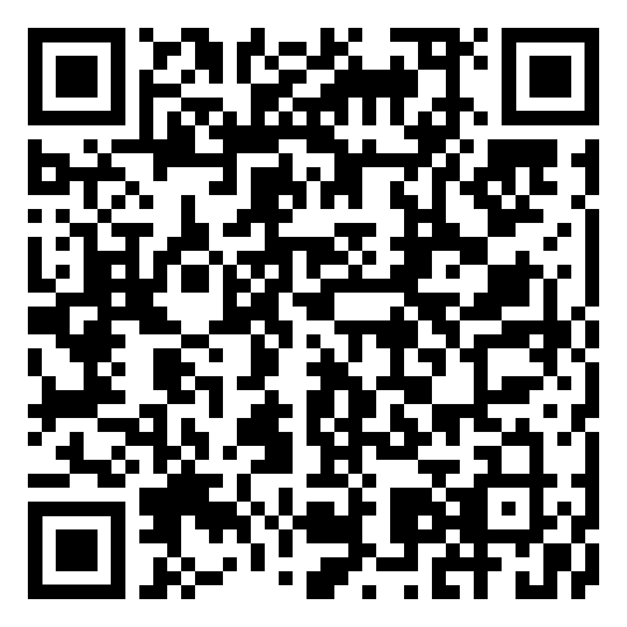
¿Cuál es la información reservada y cuál es la información confidencial?
Información reservada
Se trata de aquella información que aun cuando es de naturaleza pública no puede difundirse, ya que esto generaría un daño, por lo que es necesario acreditar, de manera fundada y motivada, la afectación que se causaría de ser revelada.
La reserva de la información es excepcional y es temporal, por lo que una vez concluido el plazo por el que se determinó la clasificación, la información vuelve a ser pública.
Información confidencial
Es aquella información que contiene datos personales concernientes a una persona identificada o identificable, por lo que este tipo de información es siempre, en principio, confidencial.
La protección de este tipo de información debe de ser garantizada, ya que no es solo una limitación al derecho de acceso a la información, sino que se trata también de un derecho fundamental, el de la protección a los datos personales.
También, es información confidencial los secretos bancario, fiduciario, industrial, comercial, fiscal, bursátil y postal, cuya titularidad corresponda a particulares, sujetos de derecho internacional o a sujetos obligados cuando no involucren el ejercicio de recursos públicos.
Lineamientos generales en materia de clasificación y desclasificación de la información, así como para la elaboración de versiones públicas:
https://snt.org.mx/wp-content/uploads/30112022-Lineamientos-de-Clasificacion-y-Desclasificacion-01_14h.pdf

Slide 14

Test de proporcionalidad
Fines legítimos
Conformes con la Constitución
Necesidad
Es la medida menos restrictiva posible y necesaria para alcanzar el fin
Proporcionalidad
Cuanto mayor grado de afectación a un principio, mayor debe ser la importancia de la satisfacción del otro
Idoneidad
Compatibles con una sociedad democrática
Sirve para satisfacer el interés público imperativo
Derechos de defensa y protección
Prueba de daño: Debe demostrarse un daño sustancial a intereses protegidos y que ese daño es mayor al interés público del acceso a la información; además de que la protección de esos intereses no pueda alcanzarse por un medio menos restrictivo.

Slide 15
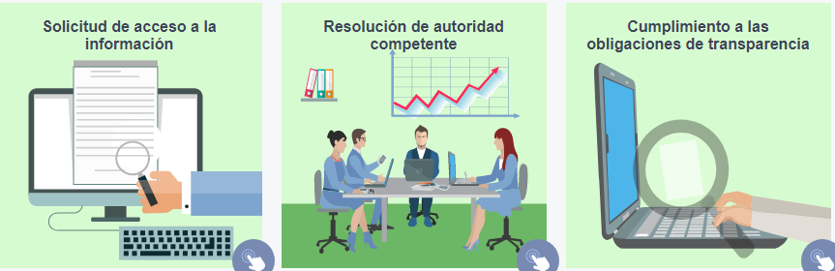
Reglas previas para la clasificación de la información
No se pueden emitir acuerdos de clasificación de carácter general ni particular.
No se clasifica la información antes de que se genere.
No se puede omitir la información de obligaciones de transparencia en versiones públicas.
la transparencia se vuelva "la forma aceptada de hacer las cosas" en la cultura organizacional de los gobiernos mexicanos.

Slide 16
Procedimiento para realizar la reserva de información
UT
Dirección administrativa recibe una solicitud de acceso a la información que activa una de la hipótesis del Art. 134
Resolución del comité de transparencia, dando a conocerla resolución
Comité de transparencia se pronuncia:
Confirma la clasificación
Modifica la clasificación y otorga total o parcialmente o
Revocando y concede el acceso
Índice de expedientes clasificados como reservados
SEMESTRAL
Esta dirección solicita al comité de transparencia pronunciarse
Realiza una PRUEBA DEL DAÑO

Slide 17

1. Periodo de reserva (Del Trigésimo cuarto de los LGMCDI)
El periodo máximo por el que podría reservarse la información será de cinco años. El periodo de reserva correrá a partir de la fecha en que el Comité de Transparencia confirme la clasificación del expediente o documento.
Del Trigésimo cuarto de los LGMCDI)
Los titulares de las áreas deberán determinar que el plazo de reserva sea el estrictamente necesario para proteger la información mientras subsistan las causas que dieron origen a la clasificación, salvaguardando el interés público protegido y tomarán en cuenta las razones que justifican el periodo de reserva establecido. Asimismo, deberán señalar las razones por las cuales se estableció el plazo de reserva determinado.

Slide 18
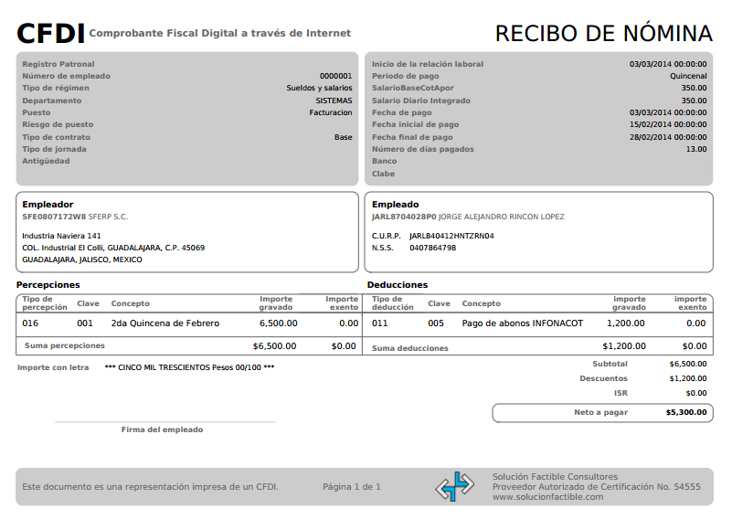

Quincuagésimo primero.
La leyenda en los documentos clasificados indicará:
La fecha de sesión del Comité de Transparencia en donde se confirmó la clasificación, en su caso;
El nombre del área;
La palabra reservado o confidencial;
Las partes o secciones reservadas o confidenciales, en su caso;
El fundamento legal;
El periodo de reserva, y
La rúbrica del titular del área
1
3
44
Lineamientos generales en materia de clasificación y desclasificación de la información, así como para la elaboración de versiones públicas:
https://snt.org.mx/wp-content/uploads/30112022-Lineamientos-de-Clasificacion-y-Desclasificacion-01_14h.pdf
CONFIDENCIAL: Se eliminaron 1-4 por contener datos personales como: RFC, CURP, NSS y Descuentos Personales, en términos de lo dispuesto en los artículos 44 fracción II, art. 116 de la LGTAIP; art. 137 LTAIPQROO; los numerales Quincuagésimo sexto, el sexagésimo y sexagésimo segundo de los Lineamientos Generales en Materia de Clasificación y Desclasificación de la Información, así como para la Elaboración de Versiones Públicas y al acuerdo EXT-2/CT/30/01/19.02 de la segunda sesión extraordinaria del comité de transparencia del IDAIPQROO.
Fundamento Articulo 121 de la LTAIPQROO

Slide 19
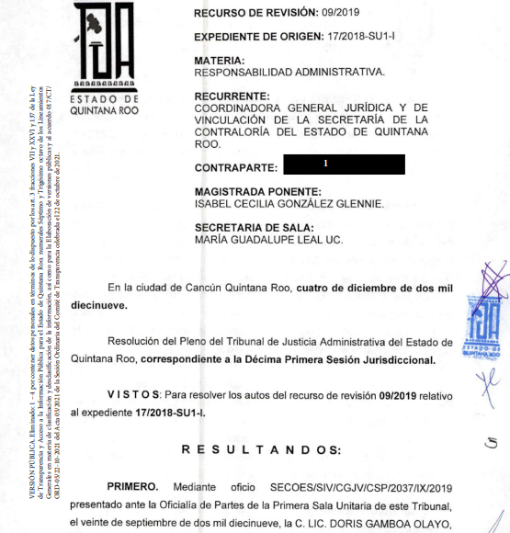
ACUERDO DEL CONSEJO NACIONAL DEL SISTEMA NACIONAL DE TRANSPARENCIA, ACCESO A LA INFORMACIÓN PÚBLICA Y PROTECCIÓN DE DATOS PERSONALES, POR EL QUE SE APRUEBAN:
LOS LINEAMIENTOS GENERALES EN MATERIA DE CLASIFICACIÓN Y DESCLASIFICACIÓN DE LA INFORMACIÓN, ASÍ COMO PARA LA ELABORACIÓN DE VERSIONES PÚBLICAS.

Slide 20
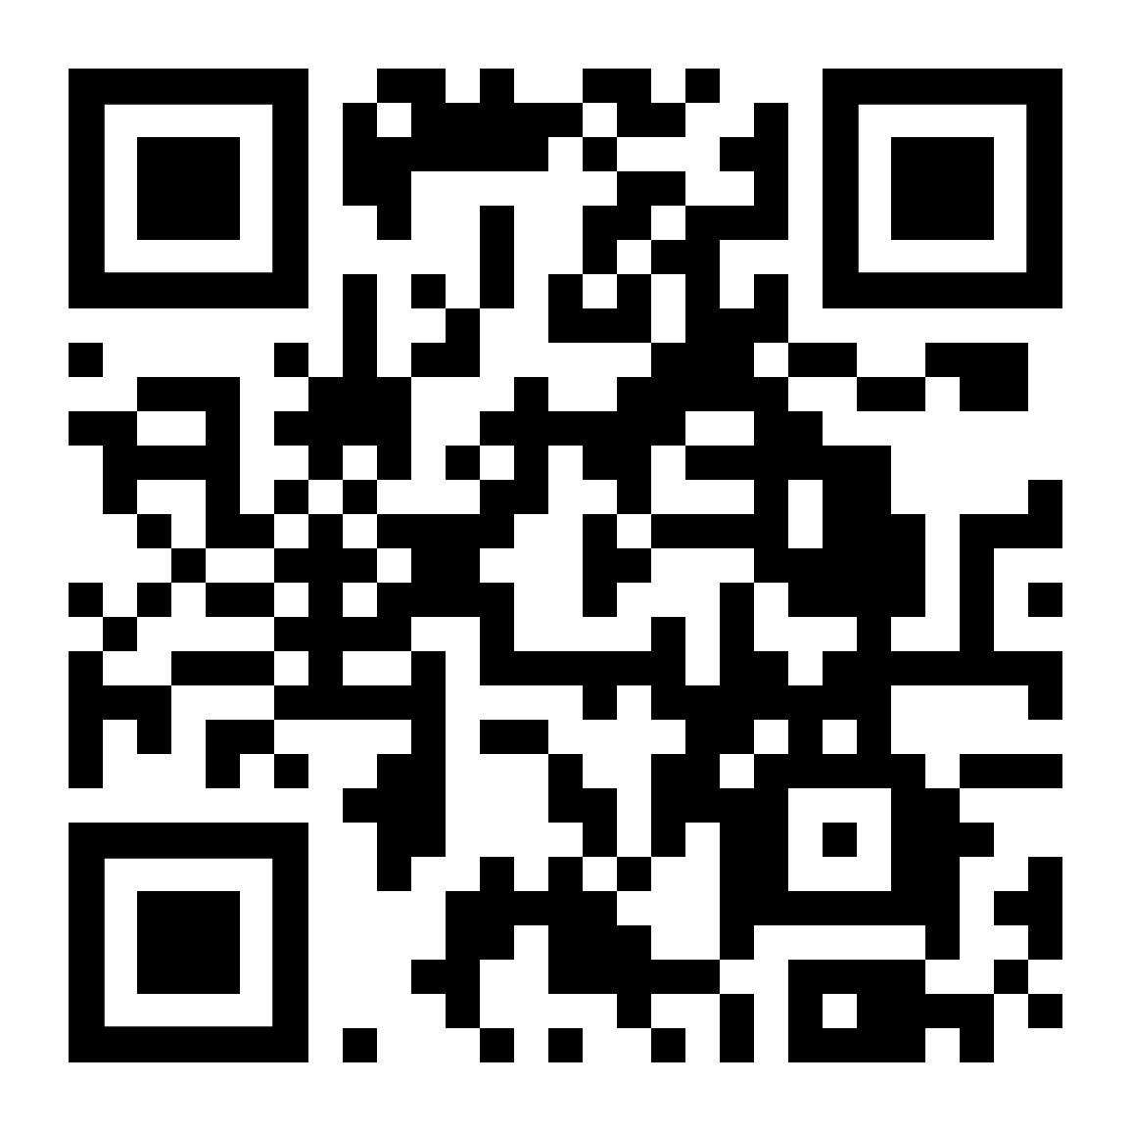

LOS DERECHOS ARCO
Dota a la persona de una verdadera facultad de disposición sobre
sus propios datos personales, ya que mediante ellos:
Puede conocer qué datos tienen los entes públicos.
Rectificarlos en caso de errores.
Oponerse a su tratamiento si es que fueron obtenidos sin su consentimiento.
A. Acceso.
solicitar y obtener información de nuestros datos personales
R. Rectificación. Que se modifiquen los datos que resulten inexactos o incompletos
O. Oposición. Cuando los datos fueron recabados sin nuestro consentimiento.
C. Cancelación. Cuando nuestros datos son inadecuados o excesivos
Cancelarlos si dejaron de ser necesarios.
Cualquier persona puede ejercitar los derechos de acceso, rectificación, cancelación y oposición sobre datos de carácter personal que le conciernan tratados por los entes públicos.
http://denuncia.qroo.gob.mx/sitio/

Slide 21
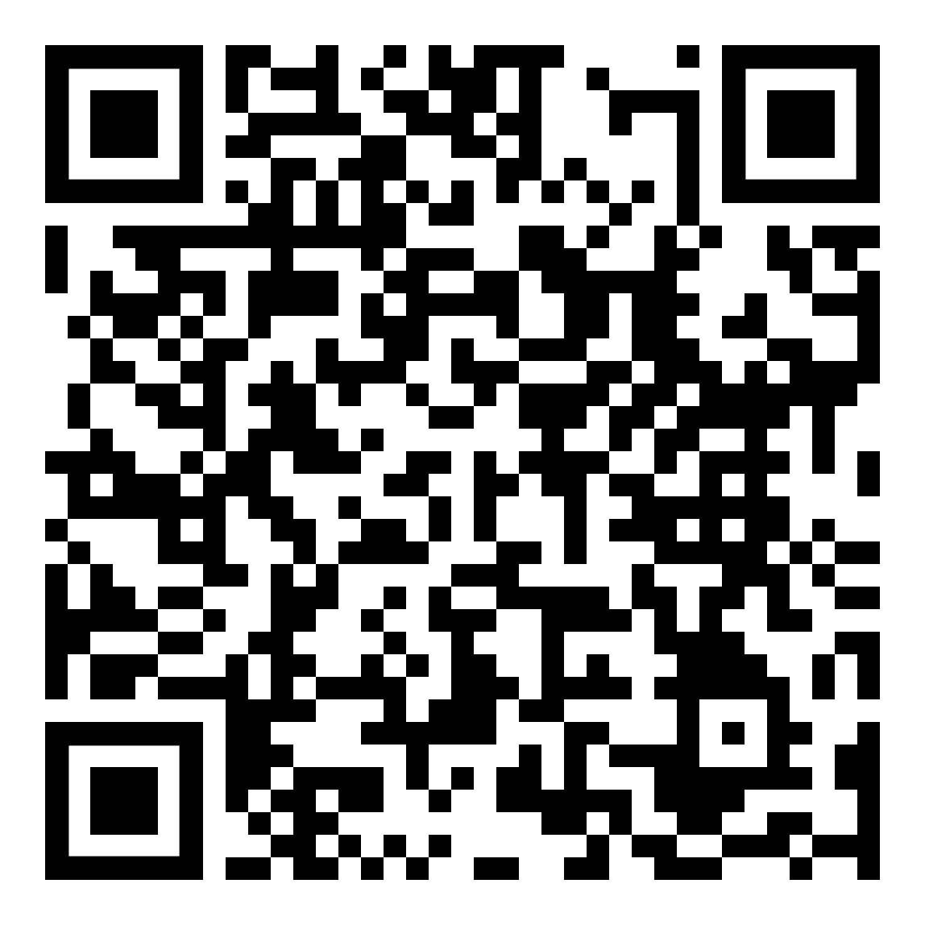
¿Sabías que existen varios tipos de datos personales?
De tu identidad
De tu trabajo
Nombre, origen étnico y racial, lengua materna, domicilio, teléfono, correo electrónico, firma, contraseñas, RFC, CURP, fecha de nacimiento, edad, nacionalidad, estado civil…
Institución o empresa donde trabajas, cargo, domicilio, correo electrónico institucional o empresarial, teléfono del trabajo…
De tu ideología
De tu salud
Religión, afiliación o preferencia política, sindical, participación en organizaciones civiles…
Estado de salud, historial y estudios clínicos, enfermedades, tratamientos médicos, medicamentos, alergias, embarazos, condición psicológica y/o psiquiátrica…
LEY DE PROTECCIÓN DE DATOS PERSONALES EN POSESIÓN DE
SUJETOS OBLIGADOS PARA EL ESTADO DE QUINTANA ROO:
http://documentos.congresoqroo.gob.mx/leyes/L178-XV-16012018-631.pdf
De tus características físicas
De tu intimidad
Tipo de sangre, ADN, huella digital, registro de voz, imagen, registro dental, color de piel, iris, cabello, lunares, cicatrices y otras señas particulares...
Preferencias y hábitos sexuales, entre otros.
De tu patrimonio
De tu educación
Sueldo o salario, impuestos, cualquier tipo de crédito, tarjetas de débito, cheques, inversiones, Afore…
Escuelas, calificaciones, títulos, cédulas, certificados, diplomas…

Slide 22


AVISOS DE PRIVACIDAD
Simplificado
COMPLETO (Integral)
Señal de aviso
Toda comunicación de datos personales que realice el responsable con encargados a quienes transfiera datos personales, siempre debe ir acompañada del aviso de privacidad, con la finalidad de que conozcan las condiciones a las que el titular sujetó el tratamiento de su información.

Slide 23
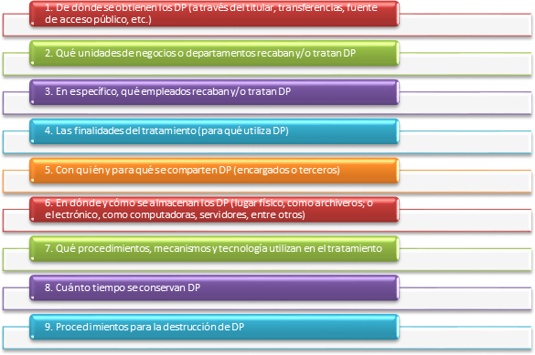
Es necesario que realice un diagnóstico que le permita identificar cuál es el flujo que, al interior de su organización, se sigue con respecto al tratamiento de los datos personales (DP), desde que éstos se recaban hasta que los mismos se eliminan de sus bases de datos.

Slide 24
Formas de otorgar el consentimiento
Expreso
Cuando la voluntad del titular se manifieste verbalmente, por escrito, por medios electrónicos, ópticos, signos inequívocos o por cualquier otra tecnología. En el entono digital podrá utilizarse la firma electrónica o cualquier mecanismo o procedimiento equivalente que permita identificar fehacientemente al titular, y a su vez, recabar su consentimiento de tal manera que se acredite la obtención del mismo
Tácito
Cuando habiéndose puesto a disposición del titular éste no manifieste su voluntad en sentido contrario
Medios electrónicos
Formatos físicos
Medios verbales o cualquier otra tecnología, siempre y cuando garantice y cumpla con el principio de información que se refiere la Ley.

Slide 25
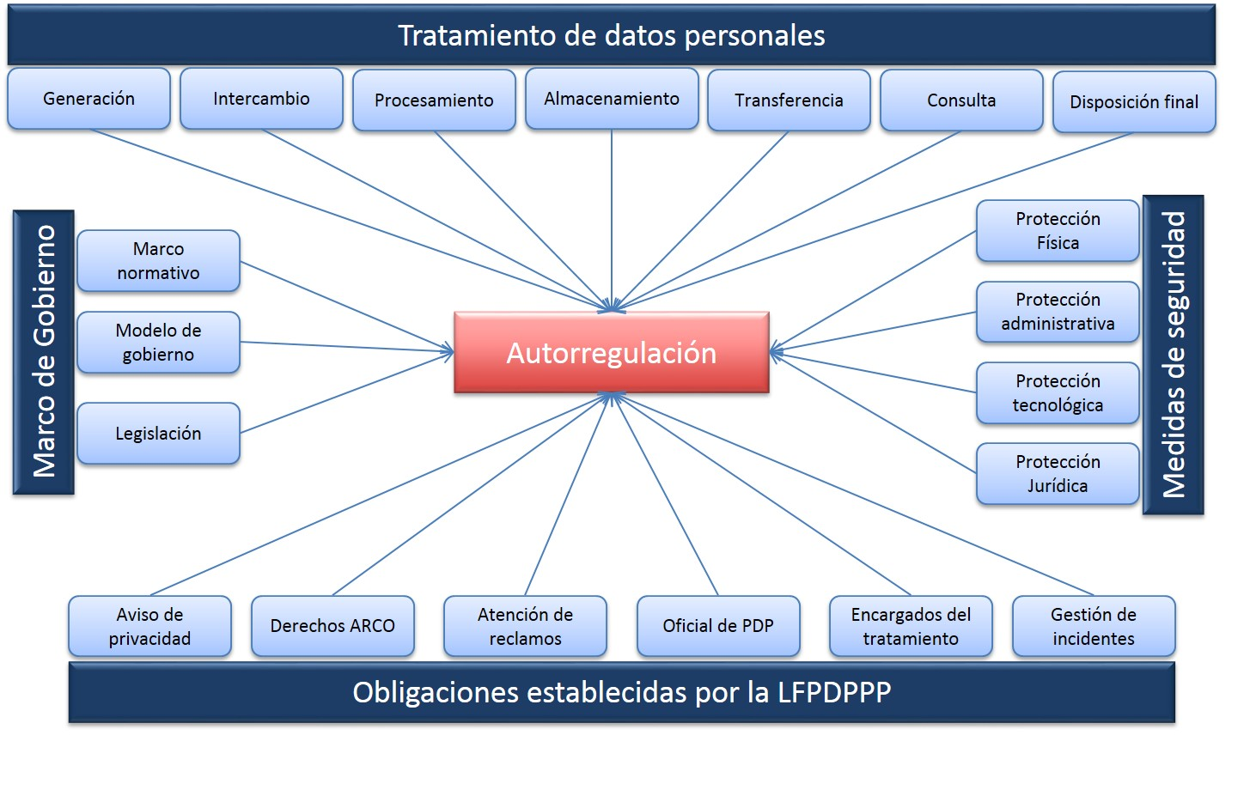
¿Qué es una transferencia de datos personales?
La comunicación de datos que realiza el responsable del tratamiento a un tercero, distinto del titular, del mismo responsable.
¿Qué es una remisión de datos personales?
La remisión supone una comunicación de datos personales, pero dicha comunicación se produce entre un responsable y un encargado del tratamiento.

Slide 26
Distingue entre Transferencia y Remisión de Datos Personales
Una empresa comunica datos personales a un contador que le presta los servicios de elaboración de su nómina.
Un patrón o una empresa (responsable del tratamiento) que comunica datos personales de sus trabajadores al Instituto Mexicano del Seguro Social (tercero), para el cálculo de la pensión.
Una universidad mexicana (responsable) envía datos personales de sus alumnos que van a participar en un programa de intercambio a una universidad de otro país (tercero).
Una institución financiera comunica datos personales a un despacho de cobranza para que le preste el servicio de cobranza extrajudicial.

Slide 27






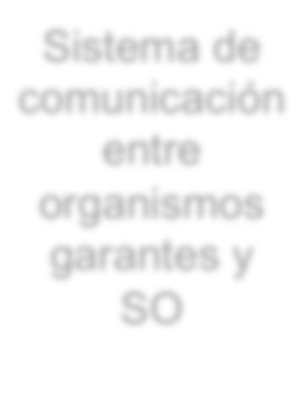
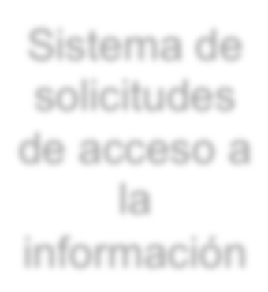
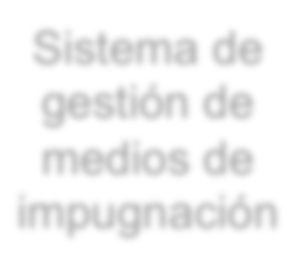










Plataforma Nacional de Transparencia
Federal
Sistema de portales de obligaciones de transparencia
Sistema de comunicación entre organismos garantes y SO
Sistema de solicitudes de acceso a la información
Sistema de gestión de medios de impugnación
Estatal
Sistema Nacional de Transparencia

Slide 28
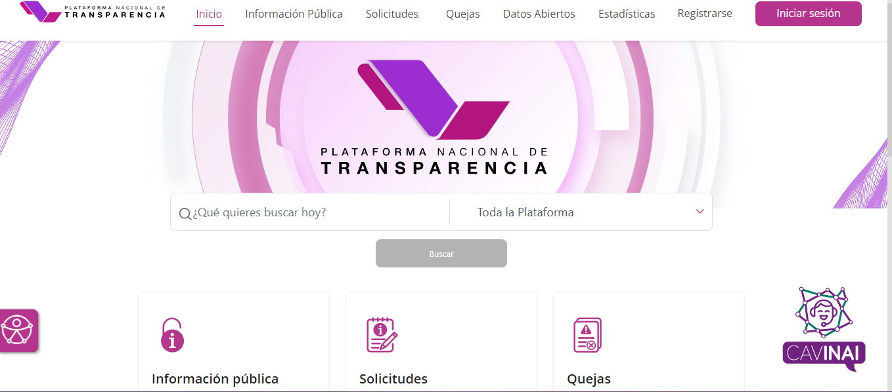
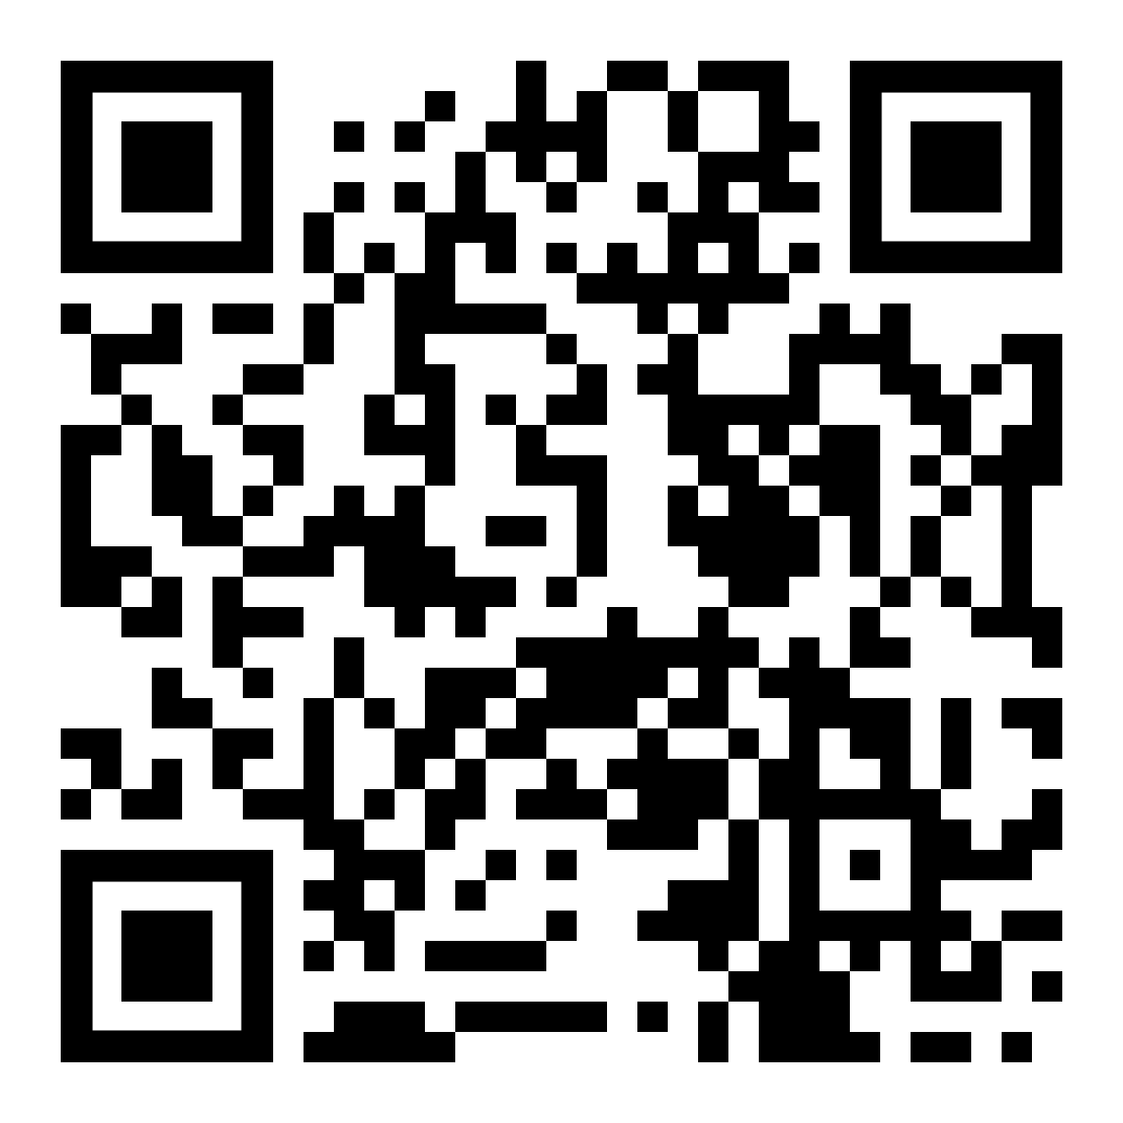
Plataforma Nacional de Transparencia
https://www.plataformadetransparencia.org.mx/Inicio

Slide 29
¡¡GRACIAS POR SU ATENCIÓN !!
MTRO. FÉLIX DÍAZ VILLALOBOS
Cel.: 9985770191
COORDINACIÓN GENERAL DE TRANSPARENCIA Y ACCESO A LA INFORMACIÓN PÚBLICA
DIRECCIÓN: AV. 16 DE SEPTIEMBRE No.95 ENTRE PLUTARCO ELÍAS CALLES E IGNACIO ZARAGOZA
COLONIA: CENTRO C.P. 77090
CHETUMAL, QUINTANA ROO, MÉXICO
TEL.: (983) 129 3258
Correo: transparencia.secoes@gmail.com
Página Web: transparencia.qroo.gob.mx

